Slide 1

计算机科学与工程程序设计实践
基于冲突图与约束搜索的
个人选课组合与冲突分析系统
中期答辩
2026年10月7日
Notes:
各位老师好，我们的项目是基于冲突图与约束搜索的个人选课组合与冲突分析系统。它面向学生个人选课，在多个教师和上课安排之间寻找合法组合。本次汇报主要说明时间模型、冲突分析、搜索实现和中期完成情况。
本页用时约 20 秒。
依据：PROJECT_BRIEF.md、CMakeLists.txt。封面为生成的教室主题配图，不对应实际学校或项目运行现场。排版参考：https://github.com/Leonxlnx/taste-skill/blob/main/skills/taste-skill/SKILL.md

Slide 2
需求与中期目标
5/5
教学班录入
已实现
代码、名称、教师、学分及完整上课安排
时间位集合
已实现
同时表示周次、星期和节次
中期验收目标已实现
教学班冲突判定
已实现
计算时间交集与同课程互斥
教学班列表展示
已实现
在多位教师的上课安排中，
选择符合个人约束的教学班
查看、筛选及编辑教学班
初步冲突信息展示
已实现
显示冲突对象和具体重叠时间
02
Notes:
同一门课程可能有多个教学班，一个班又可能一周上多次课。人工比较时，容易漏掉周次和单双周差异。任务书的中期目标包括录入教学班、生成时间位集合、判断冲突，以及在界面展示课程列表和冲突信息。目前这五项已经实现，并且已经接入组合搜索。
本页用时约 35 秒。
依据：docs/计算机科学与工程程序设计实践课程设计任务书.pdf 第5页；当前 src/core 与 src/ui 实现。中期任务书五项要求逐项核对。

Slide 3
模块架构
C++17 / Qt 6 Widgets / CMake
Qt 界面
控制器
算法核心
→
→
教学班编辑与约束设置
按周课表及候选方案
管理项目状态与调用
快照、取消与结果更新
时间集合与冲突图
约束搜索与结果验证
文件读写
程序入口与数据工具
CSV 导入，JSON 项目保存与恢复
GUI 启动，算法性能对照
核心层不依赖 Qt Widgets；后台搜索读取项目快照
03
Notes:
项目采用C++17、Qt 6和CMake。核心层负责时间集合、教学班管理、冲突和搜索，文件层处理CSV与JSON，界面层负责交互和展示。算法不依赖Qt Widgets。界面通过控制器调用核心服务，搜索在项目快照上后台运行，避免搜索过程阻塞界面。
本页用时约 40 秒。
依据：CMakeLists.txt；src/ui/ProjectController.cpp；src/ui/SearchController.cpp；src/core、src/io、src/app 与 src/demo。箭头表示调用关系。

Slide 4
教学班与上课安排
TeachingClass
Meeting × 2
同一教学班的两条上课安排
CS101 操作系统
张老师 / 3.5 学分
周次 | 星期 | 节次 | 教室
1-5,7-9 | 周一 | 1 | H415
1-5,7-9 | 周四 | 3 | H416
多条 Meeting 合并为
一个教学班时间位图
身份：代码＋名称＋教师
分组：代码＋名称，每个必选分组恰选一个班
Schedule
UserConstraints
选中教学班 ID 与总占用位图
必选分组、锁定教学班、禁止时间
04
Notes:
我们直接以TeachingClass录入，不再设置独立的Course对象。课程代码、名称和教师共同确定教学班，代码加名称只用于课程分组。一个TeachingClass包含多条Meeting。每条Meeting保存明确周次、星期、起止节次和教室。选择一个班时，会同时选中它的全部上课安排，学分也由这个班保存。
本页用时约 45 秒。
依据：src/core/model/TeachingClass.h/.cpp、Meeting.h/.cpp、Schedule.h、UserConstraints.h。表格数据来自 examples/search_demo.csv 的操作系统张老师教学班。

Slide 5
时间位集合
index = (week−1) × 42 + (weekday−1) × 6 + (period−1)
第2周的时间下标：42-83
840
节次 / 上课时段 | 周一 | 周二 | 周三 | 周四 | 周五 | 周六 | 周日
1 08:00-09:45 | 42 | 48 | 54 | 60 | 66 | 72 | 78
2 10:05-11:50 | 43 | 49 | 55 | 61 | 67 | 73 | 79
3 14:00-15:45 | 44 | 50 | 56 | 62 | 68 | 74 | 80
4 16:05-17:50 | 45 | 51 | 57 | 63 | 69 | 75 | 81
5 18:40-20:25 | 46 | 52 | 58 | 64 | 70 | 76 | 82
6 20:45-22:30 | 47 | 53 | 59 | 65 | 71 | 77 | 83
20周 × 7天 × 6节
14个 uint64_t
第20周 / 周日 / 第6节
839
最大下标
Meeting 先展开明确周次与节次，再合并全部上课安排
05
Notes:
时间冲突必须同时考虑周次、星期和节次。默认二十周，每周七天，每天六个完整时段，所以一共有八百四十个位置。公式把一基坐标转换为零基下标。比如第二十周周日第六节，得到下标八百三十九。底层使用十四个六十四位整数存储。Meeting把周次与节次逐项展开，再把多个Meeting合并成教学班位图。单周和双周会先筛成明确的周次集合。
本页用时约 55 秒。
依据：src/core/structures/TimeBitSet.h/.cpp；src/core/model/Meeting.cpp。默认20周；14个uint64_t存储840个有效位，末尾56个填充位保持为0。时间表为第2周的实际全局下标，行代表一天的六个完整时段。

Slide 6
冲突判定与冲突图
时间冲突：A.timeBitmap & B.timeBitmap ≠ 0
同为周一第1节，重叠发生在第5、7周
周次 | 1 | 2 | 3 | 4 | 5 | 6 | 7 | 8 | 9
操作系统 / 张老师 | 1 | 1 | 1 | 1 | 1 | 0 | 1 | 1 | 1
数据库 / 王老师 | 0 | 0 | 0 | 0 | 1 | 1 | 1 | 0 | 0
周次不重合
同课程互斥
同一天同一节也可以同时选
不同教学班之间只能选一个
邻接表保存原因和具体重叠时间，增删改后重建冲突图
06
Notes:
两个教学班的位图按位与，只要交集非空就存在时间冲突。星期和节次相同但周次不重合，仍然可以同时选。同课程的不同班即使时间不同，也只能选择一个。冲突图采用邻接表，保存相邻教学班的ID、原因和具体时间。当前增删改后重建图，优先保证索引和图的一致性。
本页用时约 40 秒。
依据：src/core/algorithms/ConflictDetector.cpp；src/core/structures/ConflictGraph.cpp；src/core/services/TeachingClassService.cpp；examples/search_demo.csv。位集合冲突矩阵展示周一第1节是否占用，1表示占用，0表示空闲；第5、7周为交集。

Slide 7
组合搜索与回溯恢复
DFS 回溯
必选课程 → 锁定教学班 → 禁止时间
逐组尝试教学班
恢复栈：只撤销本层删除
动态 MRV
优先处理合法候选最少的分组
状态 | 候选 A | 候选 B | 候选 C
进入本层 | 排除 | 可选 | 可选
本层删候选 | 排除 | 排除 | 可选
回退后 | 排除 | 可选 | 可选
前向检查
提前排除未来冲突候选
空域时立即回退
父层排除的 A 保持不变，本层删除的 B 恢复
显式 DFS 栈保存层级，恢复栈记录候选位置
07
Notes:
搜索先按必选课程建立候选域，再应用锁定和禁止时间。普通回溯按固定顺序逐组尝试。动态MRV每层优先选合法候选最少的组。前向检查在选择一个班后，提前排除剩余组中与它冲突的候选。如果某个组变空，就立即回退。删除记录保存在恢复栈里，回退只恢复当前层删掉的候选，因此不会误恢复父层已经排除的班。
本页用时约 50 秒。
依据：src/core/algorithms/ScheduleGenerator.cpp。恢复栈表格为语义示意，A、B、C表示候选位置，不是性能数据或实际班号。当前前向检查使用位图扫描候选，不使用冲突图邻接表。

Slide 8
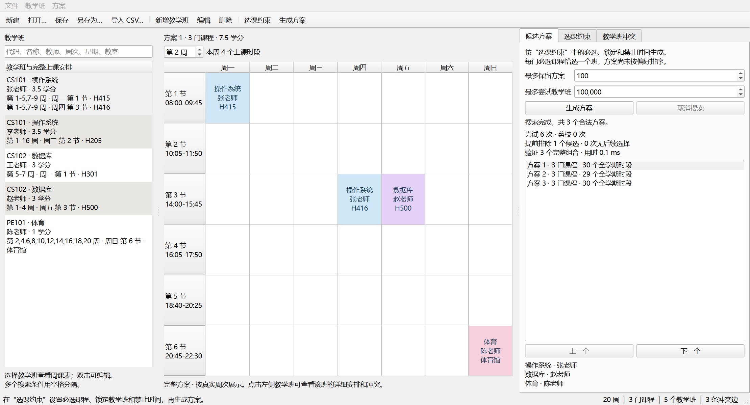
实际界面与现场演示
08
Notes:
这里是当前程序的实际界面。左边是教学班，中间按真实周次显示课表，右边是候选方案和约束。这个样例有三门课程、五个教学班，能够得到三个合法方案。演示时我会切换到第二周，说明双周体育课会出现，再切回第一周说明它不出现。随后切换候选方案，并展示锁定教学班和禁止时间的设置入口。
本页用时约 55 秒。
依据：当前Release程序实际窗口截图，examples/search_demo.csv；第2周，方案1。原始截图未改写、未重绘。演示顺序：第2周与第1周切换、候选方案切换、查看约束设置。

Slide 9
正确性与性能对照
独立验证器重新展开 Meeting，小案例与完整枚举对照
Debug / Release 均通过 2 项基础测试
单位：教学班赋值尝试次数。四组样例中 MRV 与 MRV＋FC 的次数相同
基于一周的小规模合成数据，不能据此推断大规模输入的加速效果
09
Notes:
生成结果会交给独立验证器。它从Meeting坐标重新检查课程集合、锁定、禁止时间和时间重叠，不依赖生成器的缓存位图。小规模案例还用完整枚举对照方案集合。最近Debug和Release构建的两项基础测试都通过。表中统计的是教学班赋值尝试次数，MRV在瓶颈案例中能更早发现无解。这些小样例不能代表所有输入上的加速效果。
本页用时约 45 秒。
依据：tests/core_tests.cpp、tests/io_tests.cpp；2026-10-07 Debug与Release基础测试结果；scripts/benchmark.ps1 当前Release输出。统计值来自实际运行：普通回溯1092,1821,1821,260；MRV1092,1,365,64；MRV+FC1092,1,365,64。图中合并相同的MRV和MRV+FC系列，未表示二者在所有数据上的表现相同。

Slide 10
进度与后续计划
方案评价
100%
约75%
早课、空堂、上课天数等指标
优先级排序与 Top-K
按偏好比较，用堆保留较优候选
中期验收目标
软件功能粗略估计
固定课表与结构完善
已完成
补课程分组索引、冲突图更新细节
教学班录入、时间编码、冲突判定、硬约束
组合搜索、按周课表、CSV / JSON 读写
最终验证与交付
真实数据、性能对照和结题材料
下一步先实现评价器
10
Notes:
按照任务书，中期验收要求已经全部完成。软件结题功能按工作量粗略估算约完成百分之七十五。下一步先按实际周次计算早课、空堂、上课天数等指标，再加入用户优先级排序和堆维护Top-K。独立固定课表、课程分组索引和冲突图更新细节，以及真实数据和完整性能验证，还需要继续补齐。我的汇报到这里，谢谢各位老师。
本页用时约 35 秒。
依据：任务书第5页、README.md与当前src实现。100%指任务书五项中期目标；约75%是软件功能剩余工作量的粗略估计，不是官方评分，不包含论文与答辩材料完成度。

